Slide 1
Instytucjonalna rehabilitacja i integracja osób niepełnosprawnych w Powiecie Oleckim
Olecko 4 czerwca 2009r.

Slide 2
Powiat Olecki
Gmina Olecko
Gmina Świętajno
Gmina Wieliczki
Gmina Kowale Oleckie

Slide 3
Organizacje pozarządowe
Stowarzyszenie „Dać Nadzieję” przy ŚDS w Olecku
Szkolny Kub Sportowy „Olimpijczyk”
Stowarzyszenie „Pomocna Dłoń”
Stowarzyszenie Rodziców Osób Niepełnosprawnych i Osób Wspierających przy WTZ
Stowarzyszenie Pomocy Społecznej i Ochrony Zdrowia im. Św. Łukasza
Polski Związek Niewidomych i Niedowidzących
Polski Związek Emerytów Rencistów i Inwalidów
Fundacja „Zdrowe Olecko”

Slide 4
Publiczne placówki edukacyjne prowadzone przez Gminę Olecko

Slide 5
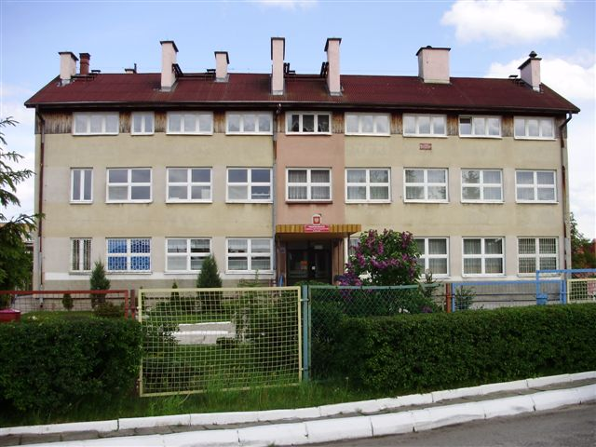
Przedszkole z Oddziałami Integracyjnymi w Olecku

Slide 7
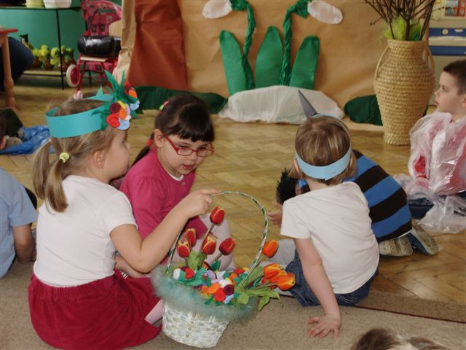
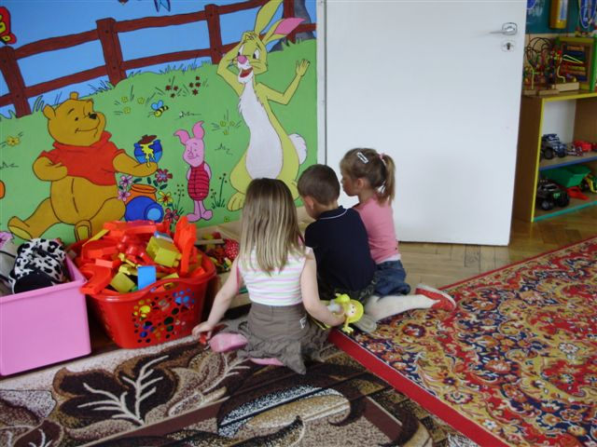
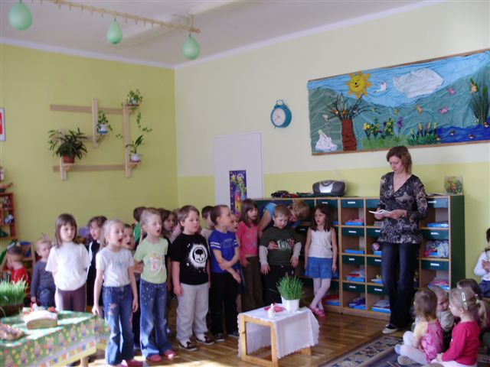

Slide 8
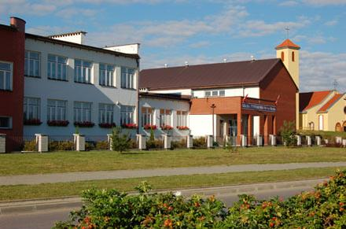
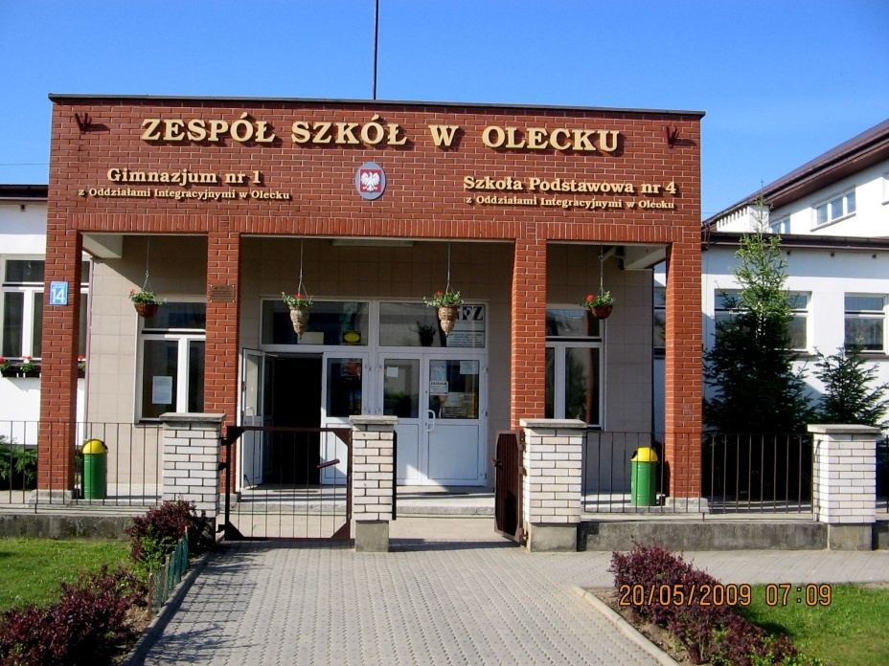
Zespół Szkół w Olecku
Szkoła Podstawowa Nr 4 z Oddziałami Integracyjnymi
Gimnazjum Nr 1 z Oddziałami Integracyjnymi

Slide 9
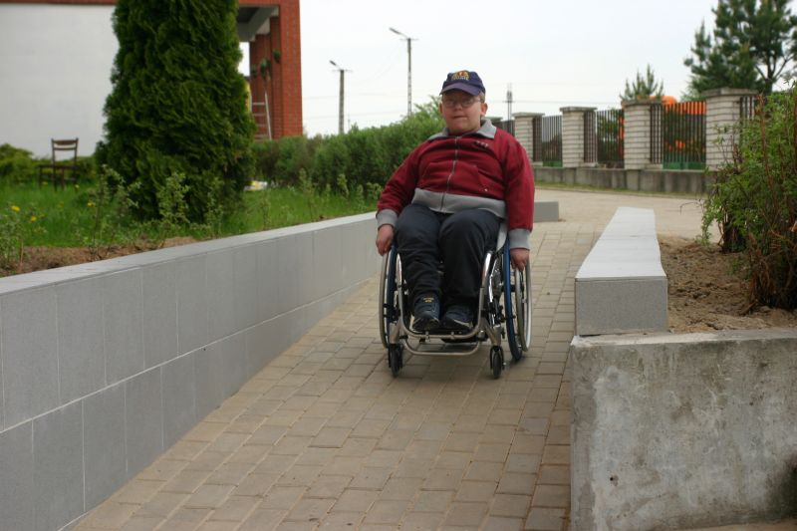
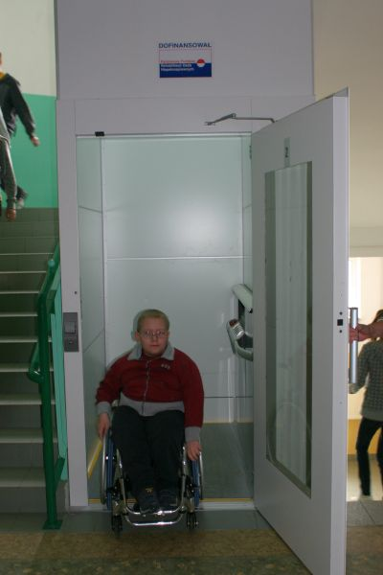

Slide 10
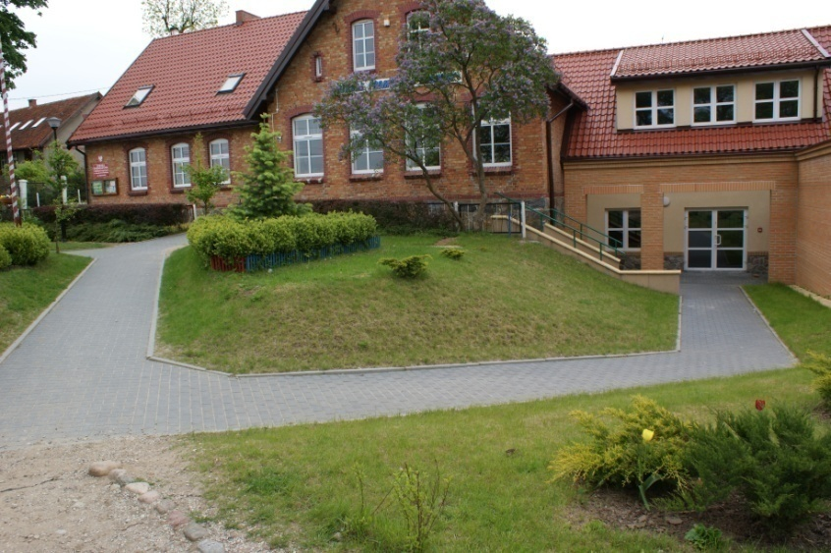
Szkoła Podstawowa z Oddziałami Integracyjnymi w Gąskach

Slide 12
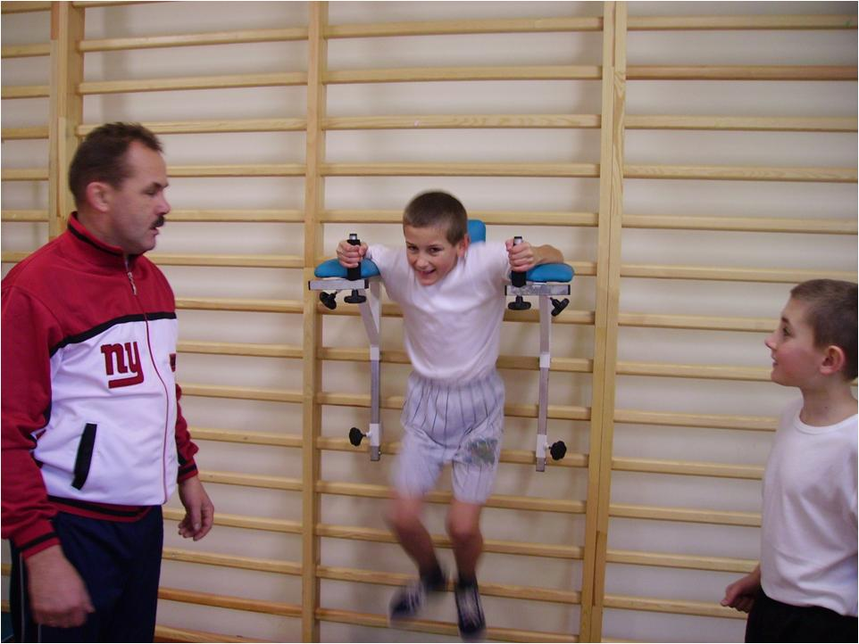
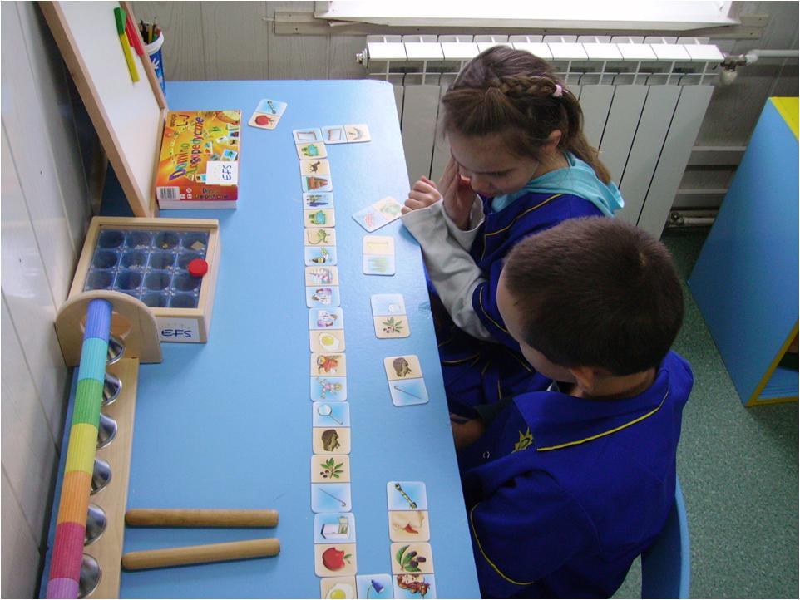
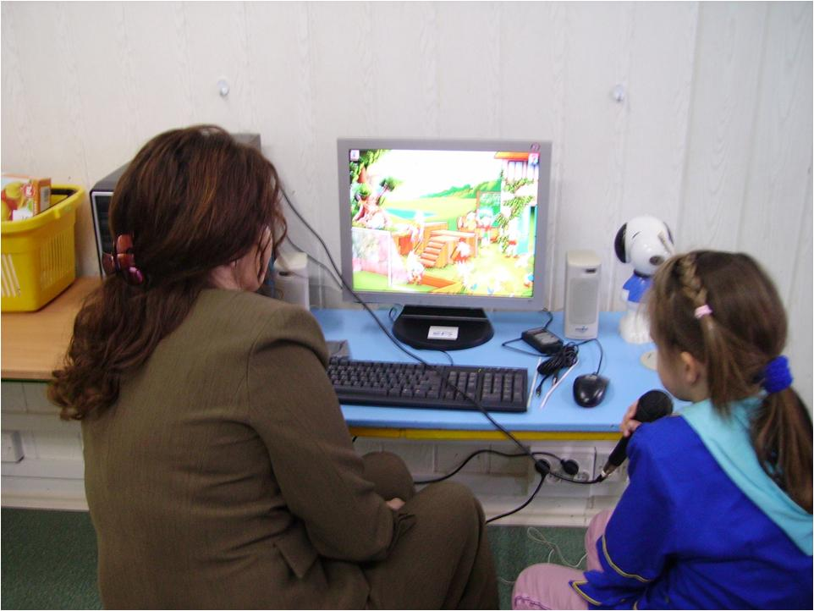

Slide 13
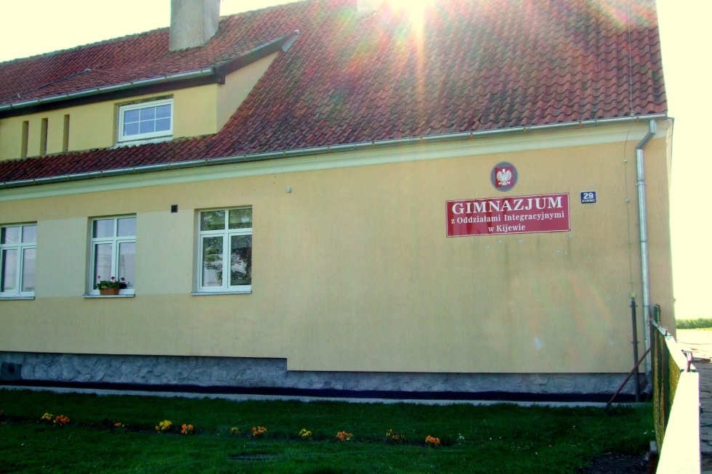
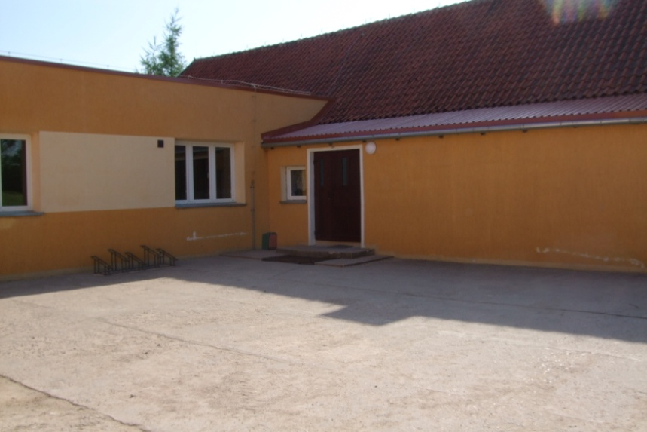
Gimnazjum z Oddziałami Integracyjnymi w Kijewie

Slide 15
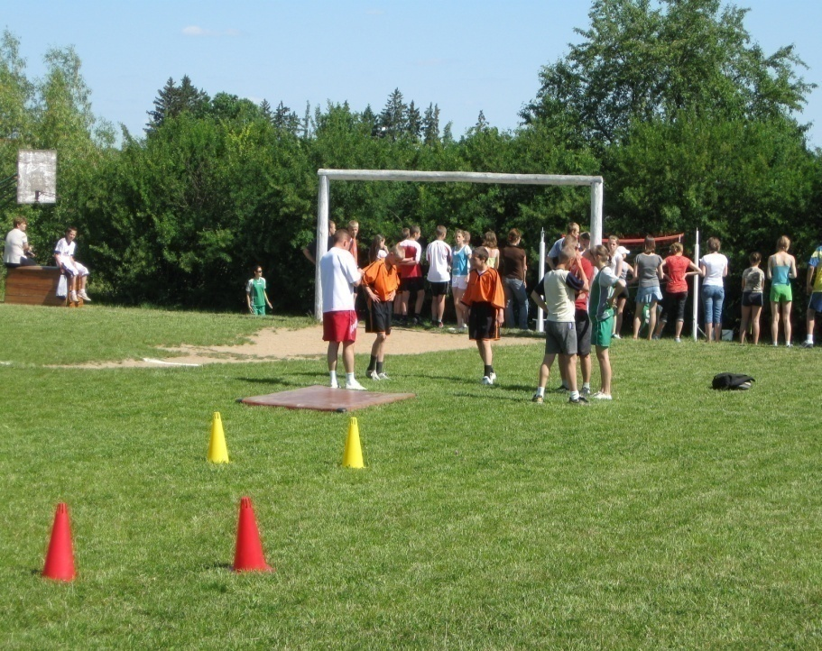
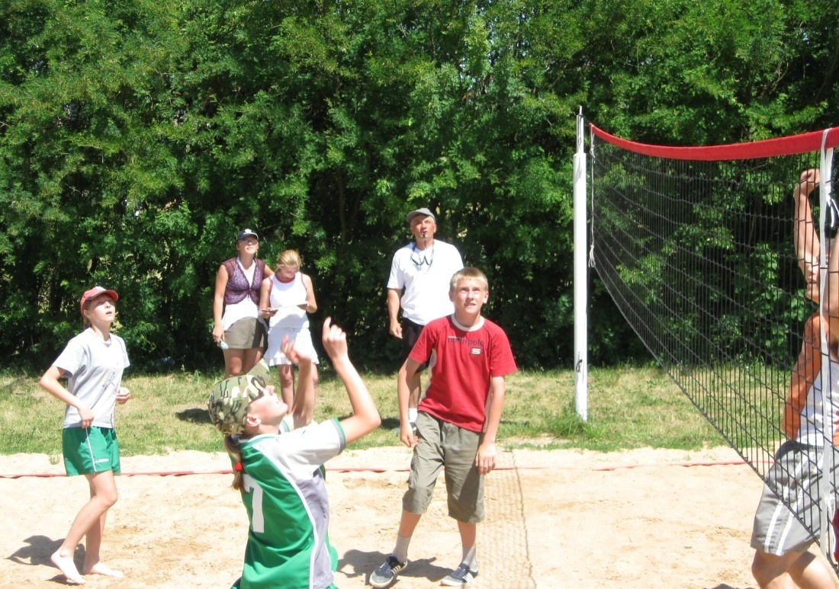

Slide 17
Publiczne placówki edukacyjne prowadzone przez Powiat Olecki

Slide 18
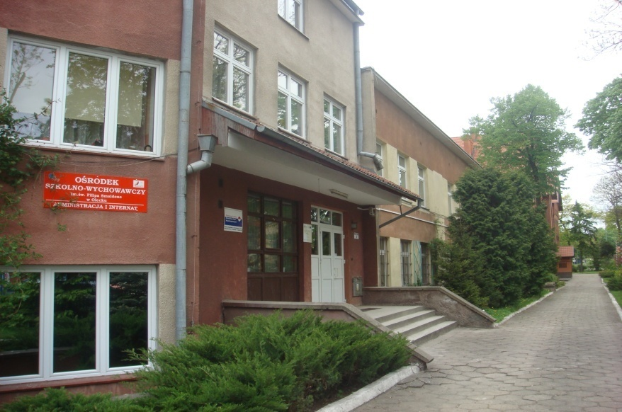
Ośrodek Szkolno – Wychowawczy Dla Dzieci Głuchych im. Św. Filipa Smaldone w Olecku
Szkoła Podstawowa
Gimnazjum
Szkoła Przysposabiająca do Pracy
Zasadnicza Szkoła Zawodowa: kucharz małej gastronomii, ogrodnik, krawiec, murarz

Slide 19
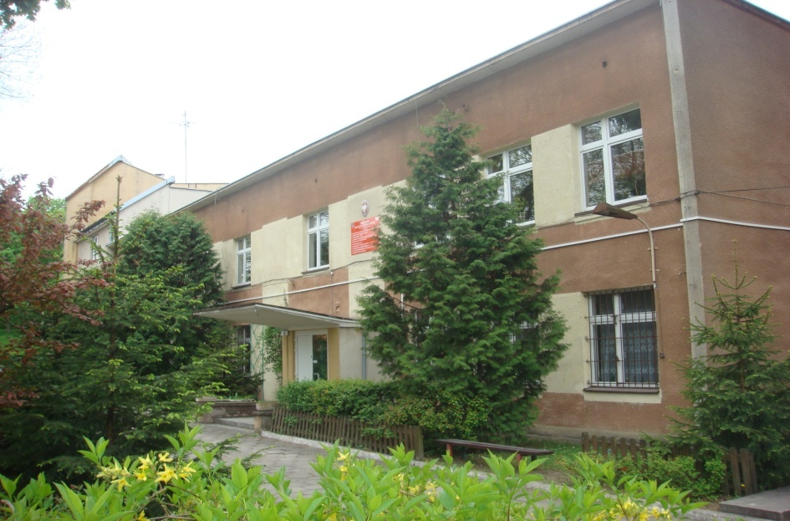
Ośrodek Szkolno – Wychowawczy Dla Dzieci Głuchych im. Św. Filipa Smaldone w Olecku
Technikum: kucharz, technik informatyk, technik ogrodnik
Liceum Profilowane o profilu: zarządzanie informacją
Technikum Uzupełniające: kucharz, technik technologii odzieży, technik technologii żywności, technik technologii żywienia i gospodarstwa domowego

Slide 20
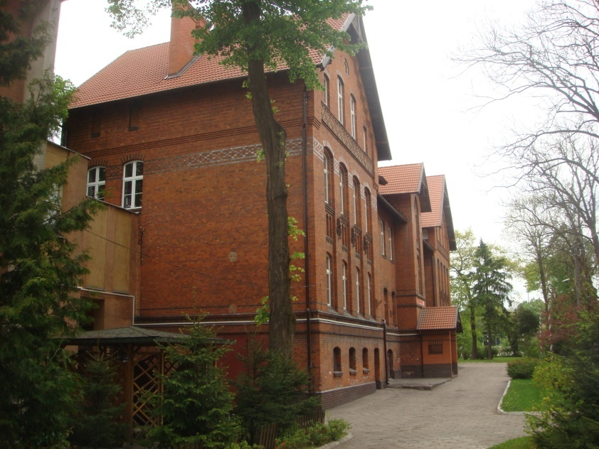
Ośrodek Szkolno – Wychowawczy Dla Dzieci Głuchych im. Św. Filipa Smaldone w Olecku
Uzupełniające Liceum Ogólnokształcące
Szkoła Policealna o kierunku: technik informatyk
Do placówki przyjmowane są również dzieci oraz młodzież niepełnosprawna intelektualnie.

Slide 21
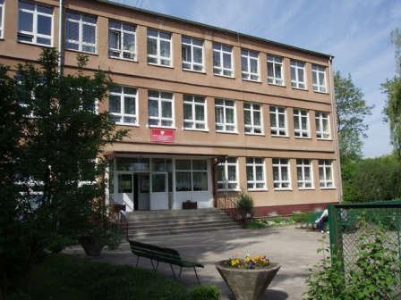
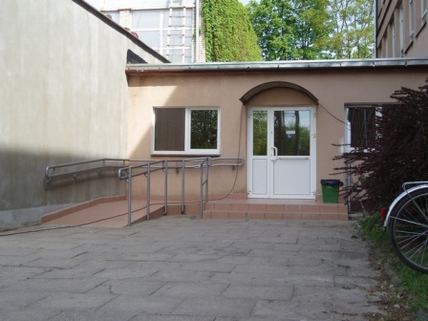
Zespół Szkół Licealnych i Zawodowych w Olecku
Liceum Profilowane, profil:
Socjalny
Ekonomiczno – Administracyjny

Slide 22
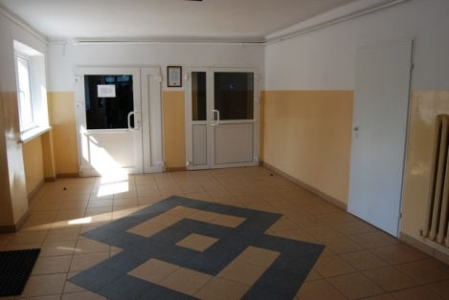
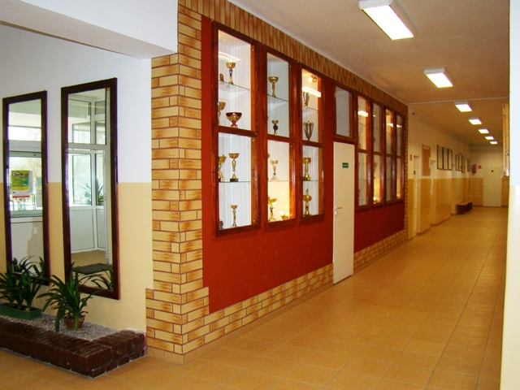
Technikum:
Technik hotelarstwa
Technik architektury krajobrazu
Technik ochrony środowiska
Technik rolnik
Technik organizacji usług gastronomicznych
Kucharz

Slide 23
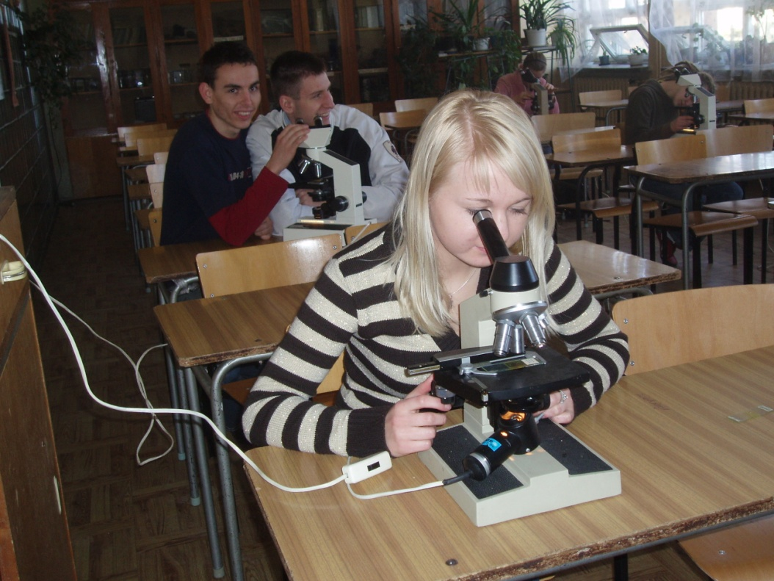

Slide 24
Niepubliczne placówki edukacyjne prowadzone przez Stowarzyszenie „Dać Nadzieję” przy Środowiskowym Domu Samopomocy w Olecku

Slide 25
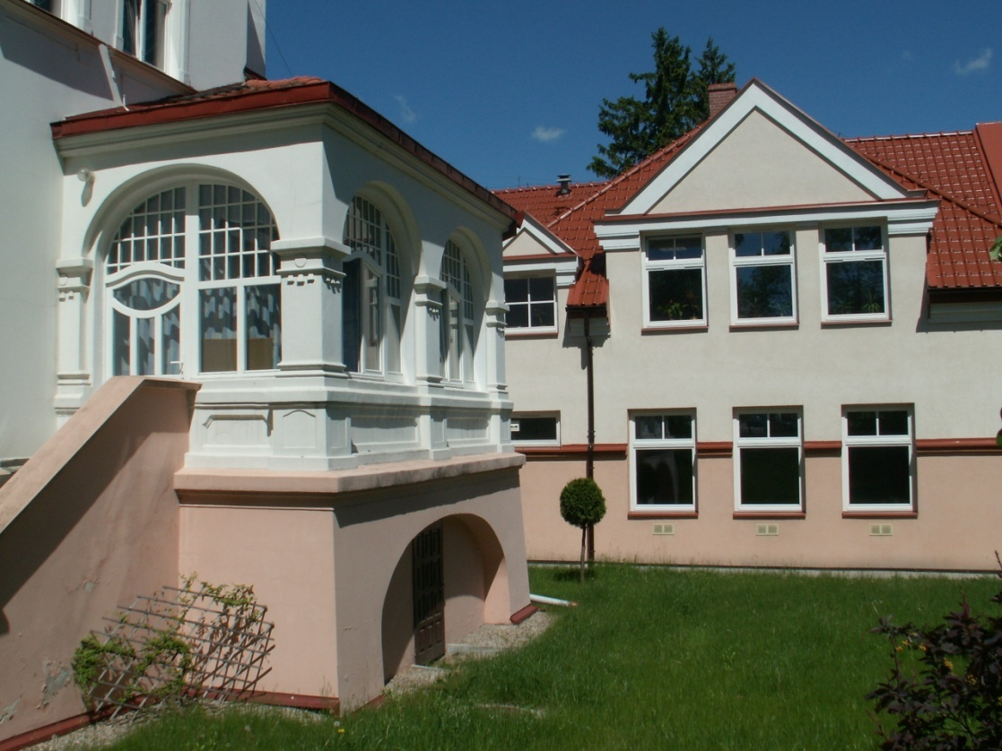
Centrum Edukacji przy Środowiskowym Domu Samopomocy w Olecku
Szkoła Podstawowa z Oddziałem Przedszkolnym
Gimnazjum
Szkoła Przysposabiająca Do Pracy

Slide 26
W roku szkolnym 2008/2009 w placówkach edukacyjnych kształci się 309 uczniów niepełnosprawnych.

Slide 27
Poradnia Psychologiczno-Pedagogiczna w Olecku ul. Zamkowa 2 (publiczna placówka oświatowa)
Diagnoza
Terapia
Poradnictwo
Orzecznictwo

Slide 28
Niepubliczna Poradnia Psychologiczno – Pedagogiczna w Olecku ul. A. Krajowej 26 (posiada uprawnienia placówki publicznej)

Slide 29
Placówki opieki zdrowotnej

Slide 30
OLMEDICA Sp. z o.o. w Olecku
lecznictwo zamknięte (120 łóżek)
10 poradni specjalistycznych
pracownia fizjoterapii i rehabilitacji
pomoc doraźna podstawowa i specjalistyczna (karetki: S i P)

Slide 31
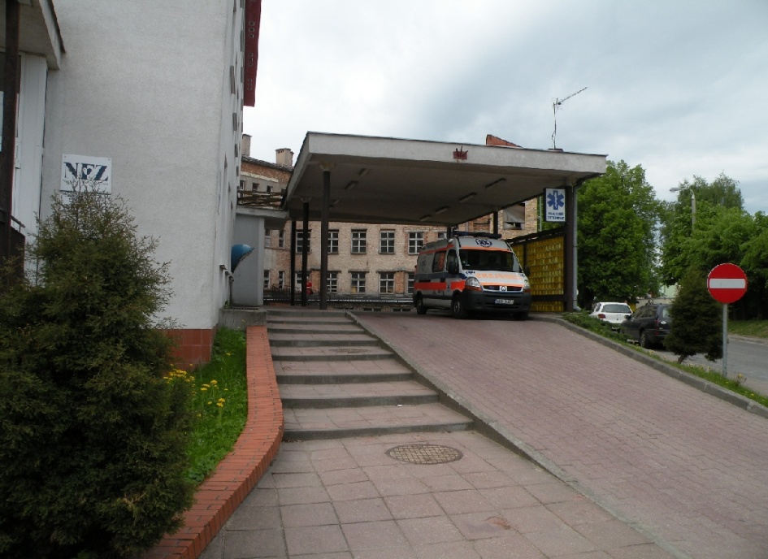
podstawowej opieki zdrowotnej (nocna i świąteczna pomoc)
realizuje profilaktyczne programy zdrowotne

Slide 32
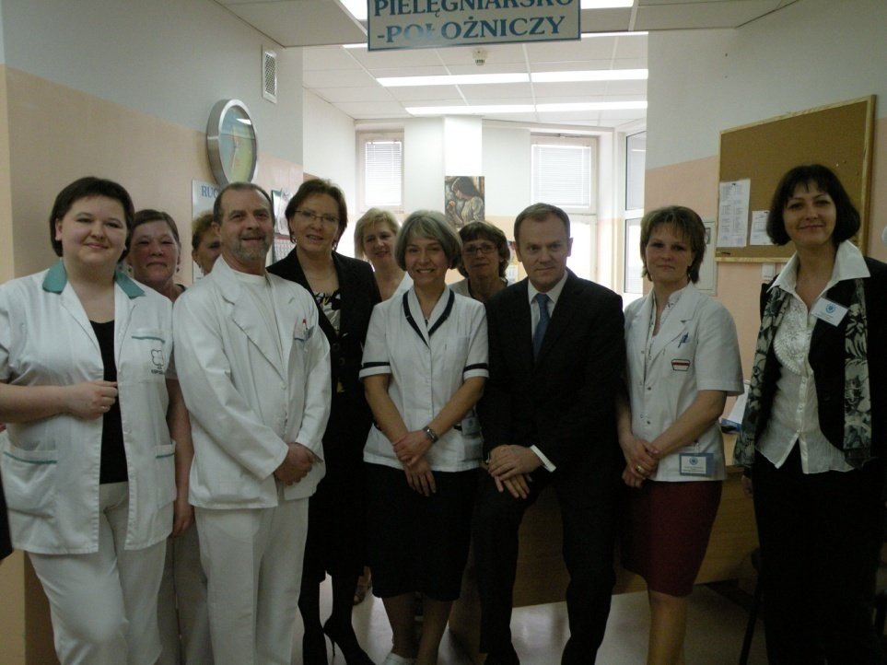
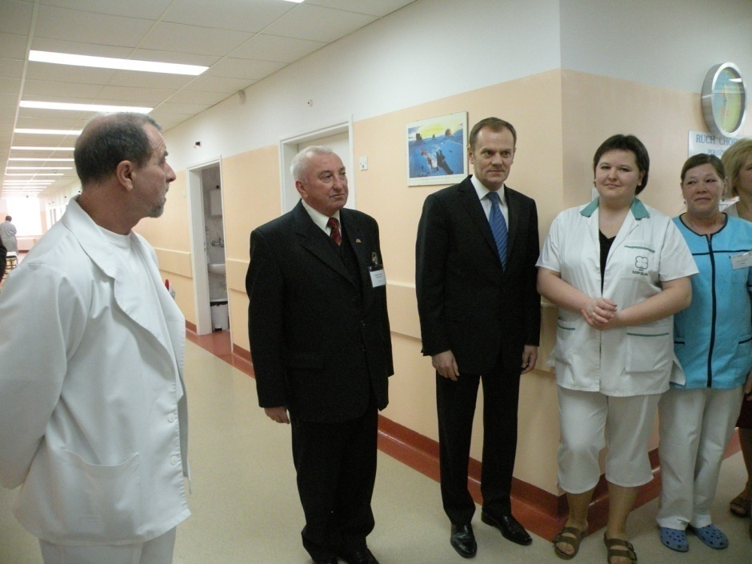

Slide 34
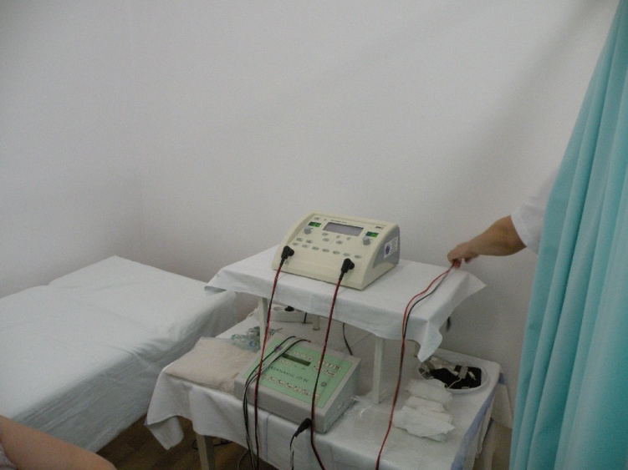
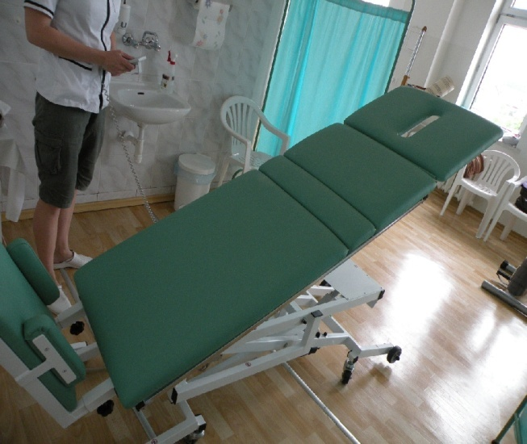
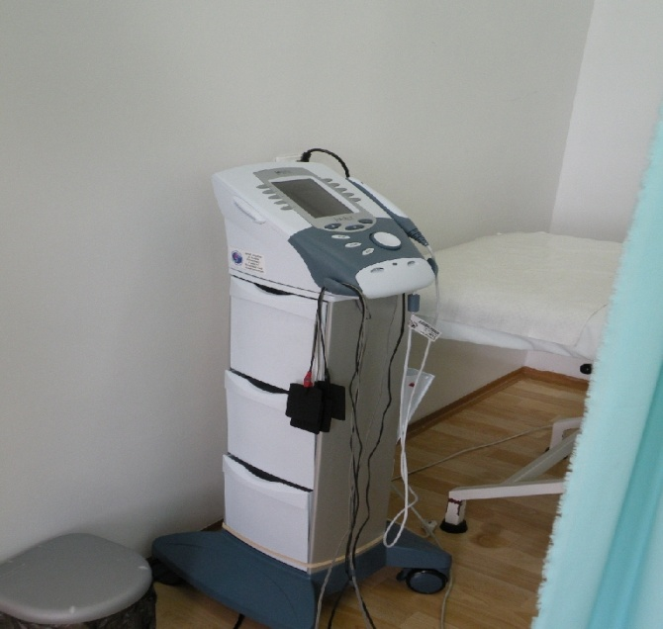

Slide 35
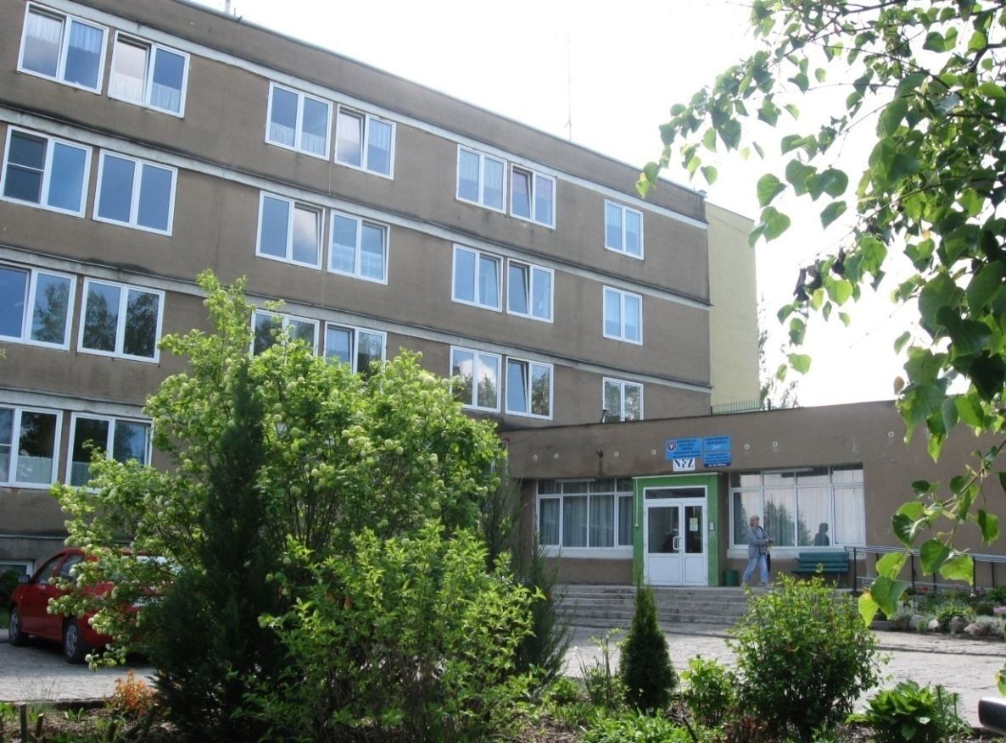
Samodzielny Publiczny Zespół Zakładów Opieki Długoterminowej Olecko, Kolonia 4
Zakład Opiekuńczo – -Leczniczy Ogólny ( 20 łóżek)
Zakład Opiekuńczo - -Leczniczy Psychiatryczny (25 łóżek)
Zakład Opieki Paliatywnej / Hospicjum / (10 łóżek)
Zakład prowadzi świadczenia medyczne w ramach Hospicjum Domowego
i Pielęgniarskiej Opieki Długoterminowej Domowej.

Slide 36
Placówki pomocy społecznej

Slide 37
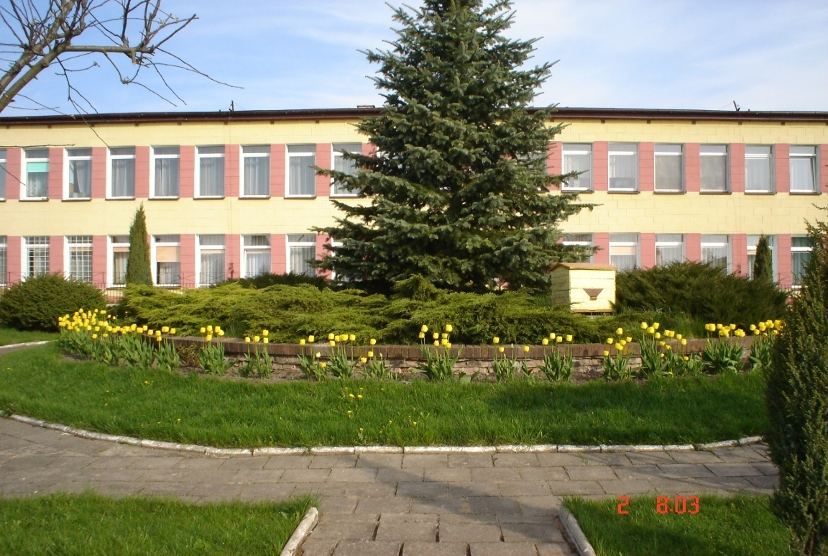
Dom Pomocy Społecznej „Zacisze” w Kowalach Oleckich
35 osób w podeszłym wieku
Ponadlokalny
Otacza opieką całodobową osoby, które nie mogą samodzielnie funkcjonować w codziennym życiu

Slide 38
Dom Pomocy Społecznej „Jaśki”
19 osób przewlekle psychicznie chorych
Świadczy usługi w zakresie potrzeb bytowych, opiekuńczych, wspomagających i edukacyjnych

Slide 39
Środowiskowy Dom Samopomocy w Olecku
85 uczestników
Placówka dziennego pobytu
Uczestnikami są osoby z niepełnosprawnością psychiczną i intelektualną oraz osoby po kryzysie psychicznym

Slide 40
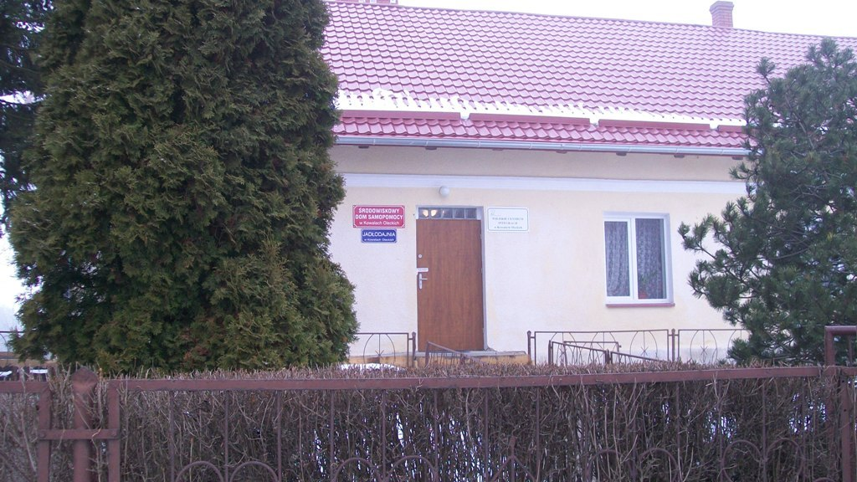
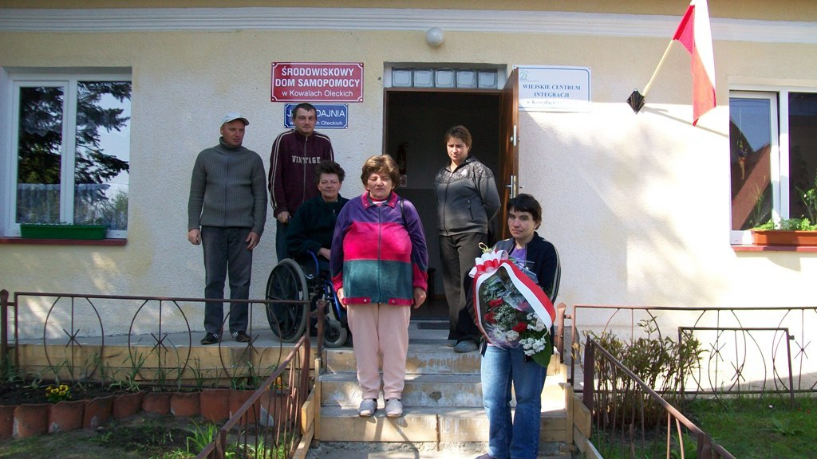
Środowiskowy Dom Samopomocy w Kowalach Oleckich
20 uczestników
Rozwijają samodzielność osób i wzmacniają ich integrację ze środowiskiem.
Prowadzą specjalistyczne poradnictwo.

Slide 41
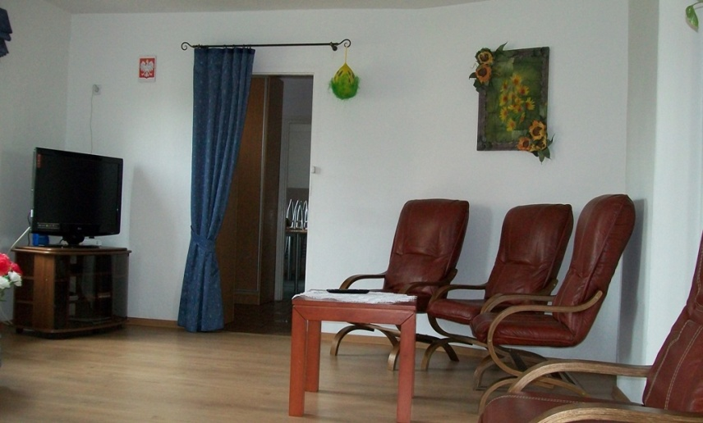
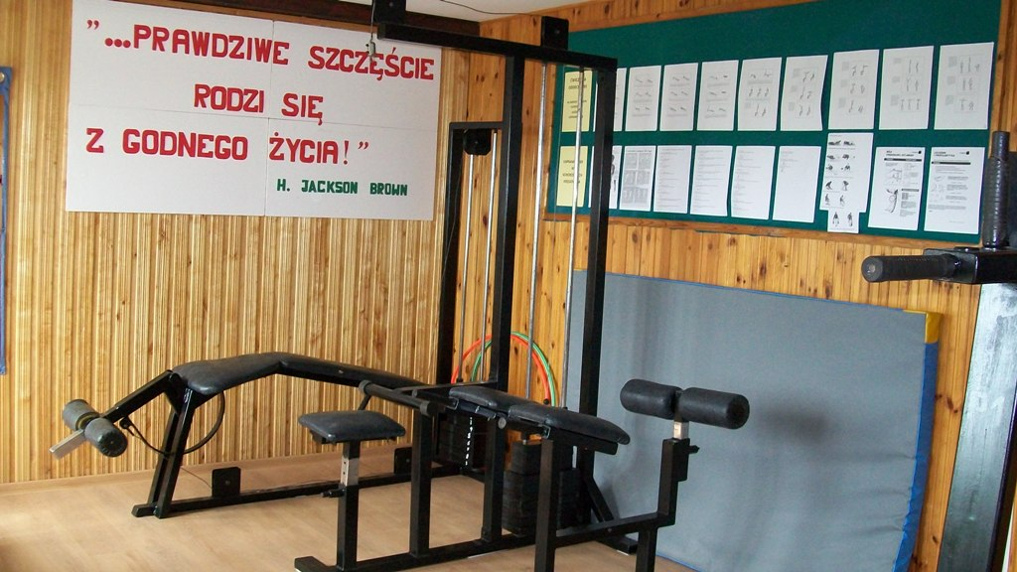
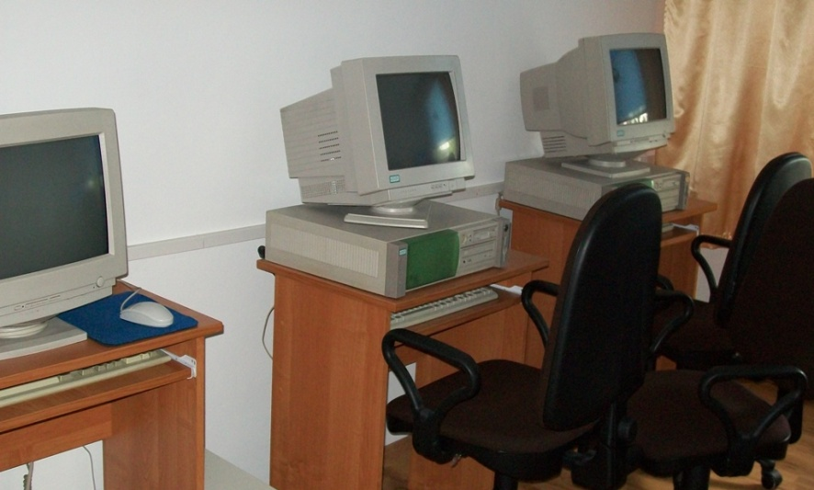

Slide 42
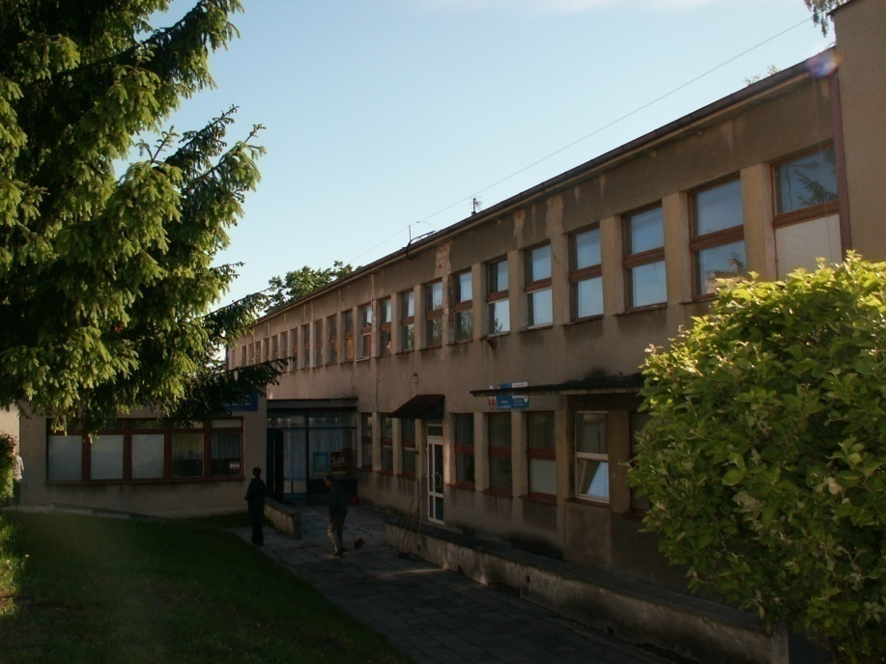
Warsztat Terapii Zajęciowej w Olecku
Rehabilitacja zawodowa i społeczna 35 osób niepełnosprawnych
Finansowany ze środków: PFRON, Gminy Olecko i Powiatu Oleckiego
Rehabilitacja w WTZ prowadzona jest w pracowniach oraz poprzez zajęcia wspomagające: logopedyczne i muzyczno – teatralne.

Slide 43
Projekt „Otwarci na wszystko" 2008-2009
PCPR - projektodawca
PUP – partner

Slide 44
Finansowany w ramach Poddziałania 7.2.1 Programu Operacyjnego Kapitał Ludzki – w kwocie 242.371,50 zł
Cel projektu – poprawa dostępu do zatrudnienia osób niepełnosprawnych.

Slide 45
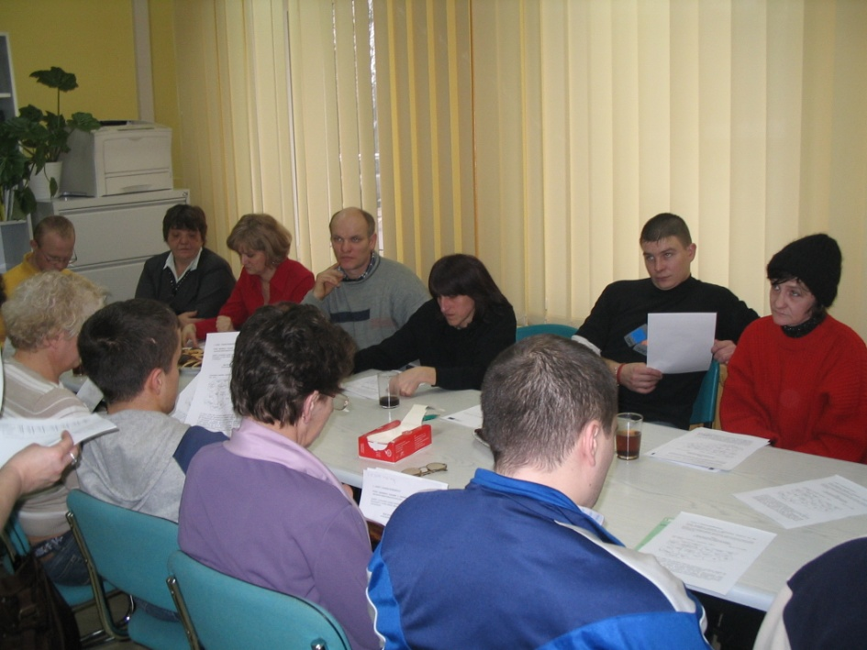
Beneficjenci projektu – osoby niepełnosprawne oraz członkowie ich rodzin

Slide 46
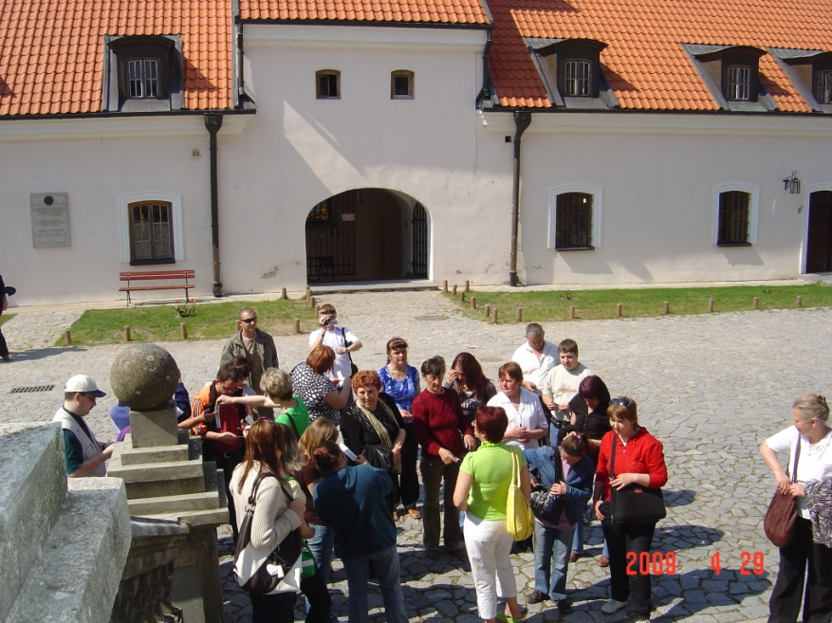
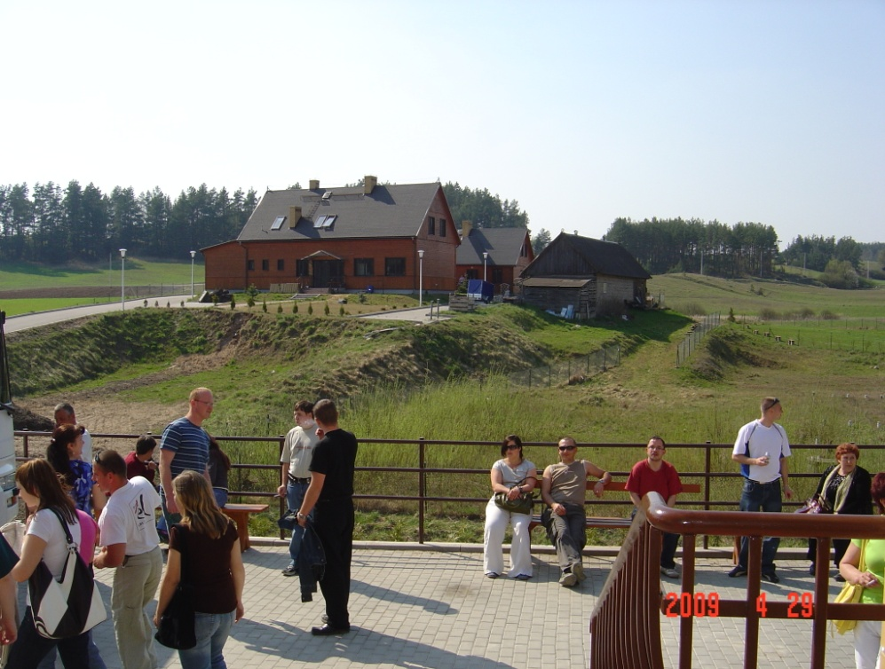

Slide 47
Starostwo Powiatowe w Olecku

Slide 48
-Współpraca z instytucjami administracji rządowej i samorządowej w opracowywaniu i realizacji programów na rzecz osób niepełnosprawnych. -Podejmowanie działań zmierzających do ograniczania skutków niepełnosprawności. -Współpraca z organizacjami pozarządowymi, gminami i instytucjami zajmującymi się osobami niepełnosprawnymi. Organizacja konferencji, spotkań dotyczących realizacji programów PFRON, pomoc przy pisaniu wniosków i projektów. -Pisanie wniosków i projektów w ramach programów PFRON i innych w celu pozyskania dodatkowych środków na rzecz poprawy sytuacji osób niepełnosprawnych w Powiecie Oleckim. -Dofinansowanie sportu, kultury, rekreacji i turystyki osób niepełnosprawnych. -Podejmowanie działań w celu aktywizacji lokalnego rynku pracy dla osób niepełnosprawnych.

Slide 49
Środki z PFRON
1999-2009 -Powiat Olecki otrzymał środki z PFRON
wg algorytmu – 9,5 mln zł

Slide 50
w latach 2003-2008 na realizację projektów (samorządy oraz organizacje pozarządowe) w ramach programów PFRON:
-Programu wyrównywania różnic między regionami
-Edukacja
-Osoby niepełnosprawne w służbie publicznej
-Junior

Slide 51
Środki z PFRON – 1.735.453,00zł
Ogólna wartość projektów - 2.325.191,00zł
Środki własne projektodawców – 589.738,00zł

Slide 52
Dziękuję za uwagę.

